Slide 1
Тема : Сетила

Slide 2
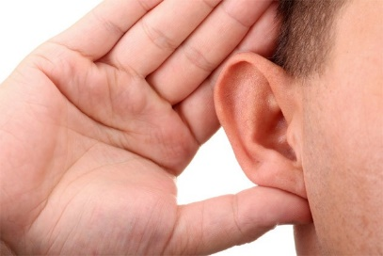
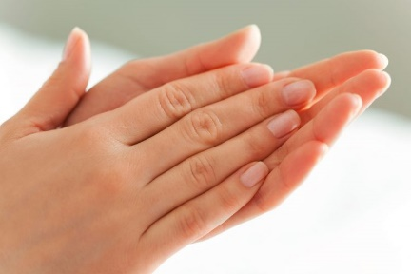
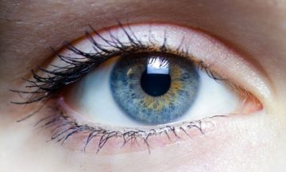
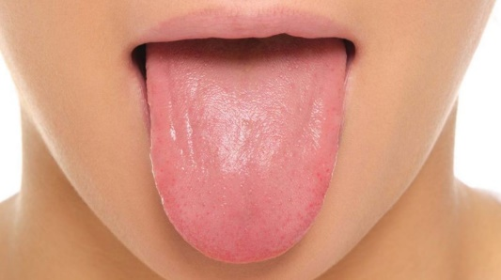
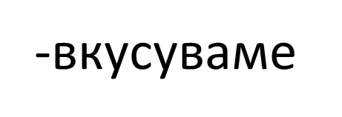
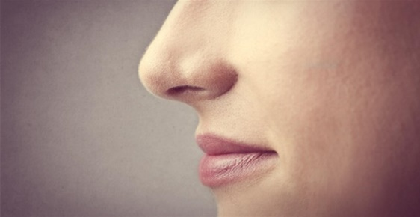
Сетилата ни помагаат да
-слушаме - почувствуваме
- гледаме
- мирисаме

Slide 3
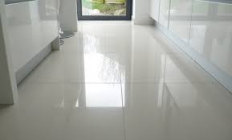
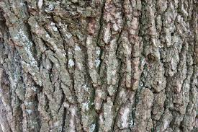
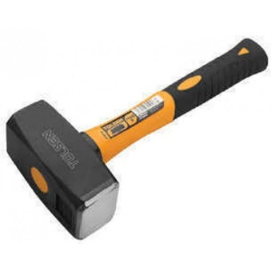
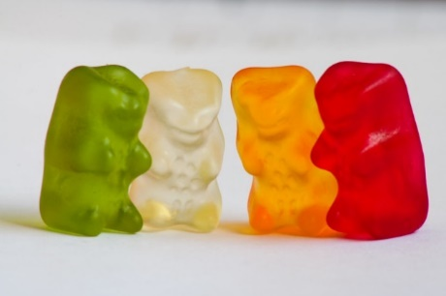
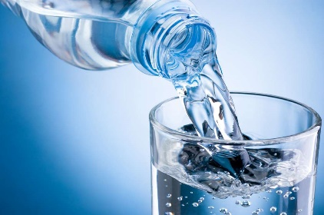
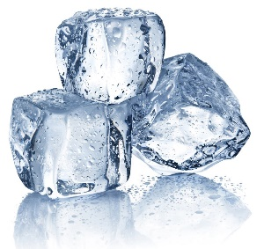
Сетилото за допир се наоѓа во кожата, на врвовите на прстите па дури и на усните.
Со сетилото за допир можеме да почувствуваме какви се предметите околу нас.
Текстура ( мазни или рапави)
Состојба (меко, течно, тврдо)
Температура (топло, ладно)

Slide 4
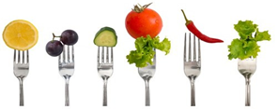
Вкус
Со јазикот дознаваме која храна е блага, а која лута, солена, горчлива, кисела .

Slide 5
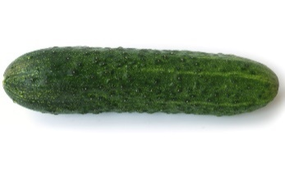
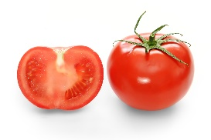
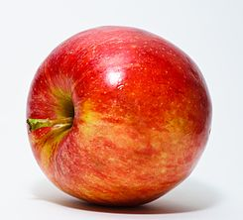
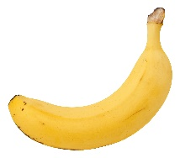
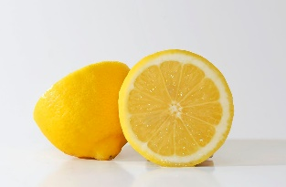
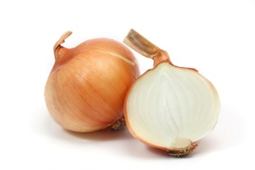
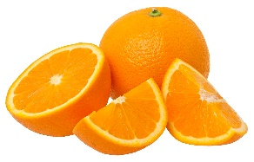
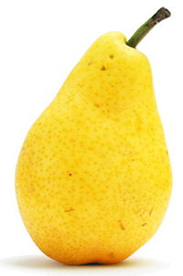
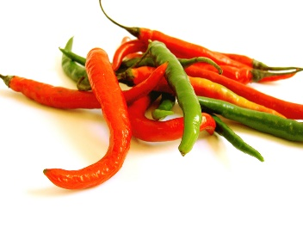
Да направиме заедно овошна салата
Состојки
Размисли кои состојки ќе ги употребиш, потоа нацртај ги и запиши каков е вкусот на салатата.

Slide 6
Различните вкусови ги чувствуваме на различни делови од јазикот

Slide 7
Како можеш да ги одредиш боите?

Slide 8
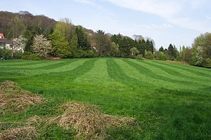
Со помош на сетилото за вид кое е сместено во окото ние можеме да ги распознаваме предметите и појавите.
Да откриеме какви се тие по:
форма
боја
големина
и други особини за нив.
Небото е сино
Тревата е зелена
Сонцето е жолто

Slide 9
ОУ ,, Елпида Караманди” Битола Одд. наставник Ивана Наумовска

